Slide 1
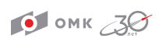
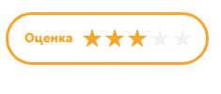
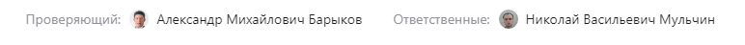
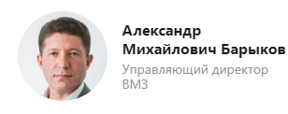
Проведен обход УД на участке стана горячей прокатки ТПЦ ДНГПТ
Старший мастер сегодня продемонстрировал высокую приверженность в отношении производственной системы. Также на протяжении всего обхода уделяли много внимания технологии. Продемонстрировали знание оборудования и процессов, а также акцентировали внимание на особенностях механизмов. Именно потому, что сосредоточились на производстве Вы упустили несколько моментов, связанных с безопасностью труда. Ваша основная задача – обеспечить сохранность всех сотрудников участка.
Оценка «удовлетворительно».

Slide 2
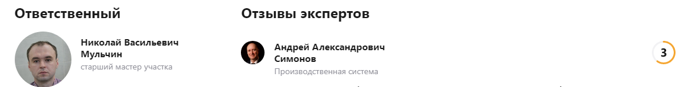
В очередной раз убеждаюсь, что Вы уделяете много внимания обходам на соседних участках. Организуются стенды, появляется новая и актуальная визуализация. Причем делается это вполне осознанно. Отрадно, что есть хорошие практики, которые мы перенимаем. Например, ступени на переходах, которые не позволят поскользнутся. Также стоит отметить, что в каждое помещение на участке обеспечили приточную вентиляцию.
Однако областей для улучшений остается большое количество. Доски на временных мостиках, которые ведут во встроенные помещения, необходимо скрепить между собой. В ближайшее время они будут активно использоваться, поэтому риски получить травму нужно исключить. Если где-то размещаете бочки с маслом, то делать это необходимо на поддонах с защитой от проливов. В крайнем случае используйте пленку, чтобы жидкость не въедалась в напольное покрытие. В очередной раз говорю, чтобы Вы не использовали деревянной тары для транспортировки отходов. Искореняйте данное несоответствие пока никто не пострадал.
Мне понравился настрой старшего мастера. Главное не сворачивайте с этого пути. Оценка «удовлетворительно».

Slide 3
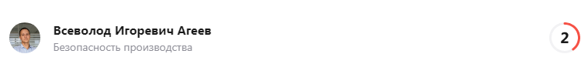
Контакт по безопасности – зачет! Хороший пример из жизни с правильными выводами. По инструктажу также все в порядке. Блокируете доступы в опасные зоны. При крановых операциях подаются звуковые сигналы. Организовали стенд СГП, но метод маркировки выбрали неправильный. Рекомендую заменить скотч на бирки.
Работа по закрытию приямков у Вас проведена, но на технологических нишах маленького размера, крышки ничем не закреплены. Их можно сбить ногой и получить травму. Встретилась тура, которая не была жестко закреплена. Кроме этого возмутило то, как туда попадают люди. Нет никакой лестницы и судя по всему для перемещения используется опорная конструкция. Финалом нарушений в области безопасности, стала зона МинскПромСтроя, где сделан помост из трех досок для работ на высоте. Там ведутся сварочные работы, но нет никаких мер по защите от падения.
Обнаруженные замечания критичны. Оценка «неудовлетворительно».

Slide 4
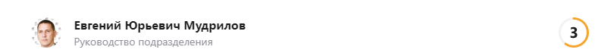
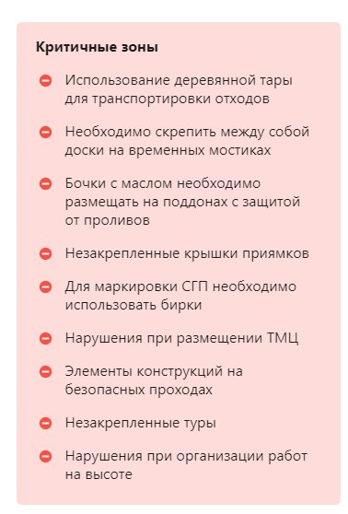

Обход оставил двоякое ощущение. Понравилось, что на данном этапе строительства уже задействуется технологический состав, который будет управлять процессом производства на участке. Также видно, что стараетесь поддерживать порядок в подразделении. Однако за поведением работников подрядных организаций, необходимо следить более тщательно.
Оценка «удовлетворительно».

